Slide 1

LỚN HƠN, DẤU >
BÉ HƠN, DẤU <
BẰNG NHAU, DẤU =
(CHÚ Ý: 2 TIẾT)

Slide 2


Du lịch cùng Doremon

Slide 3



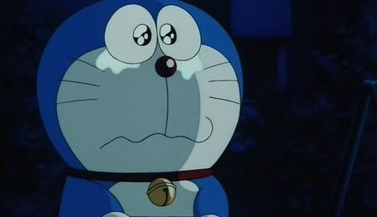
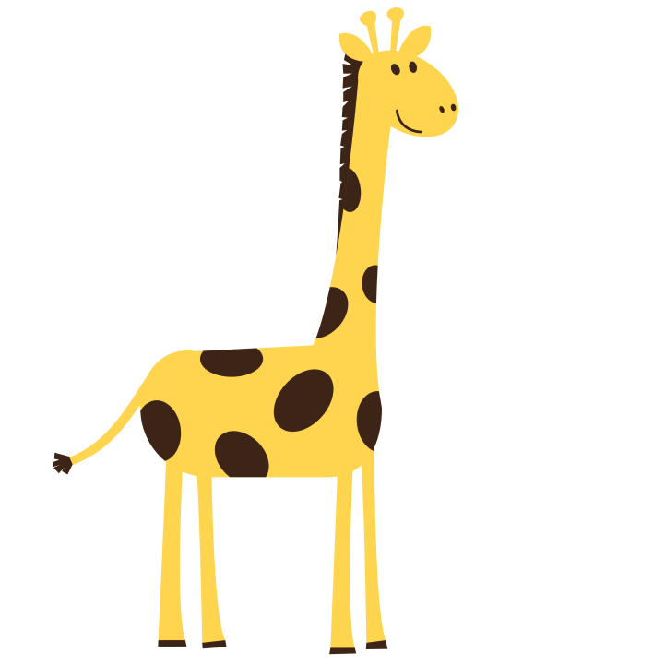
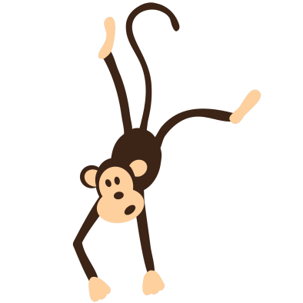

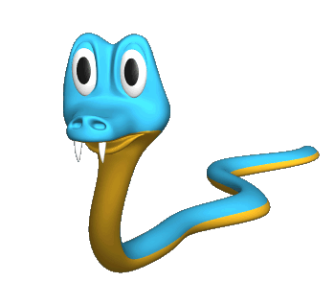
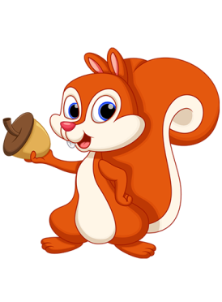
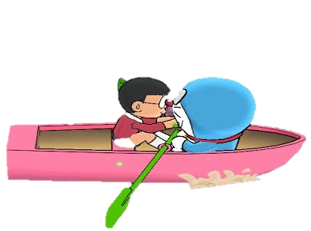
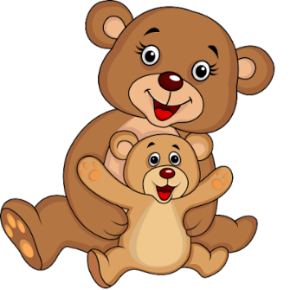
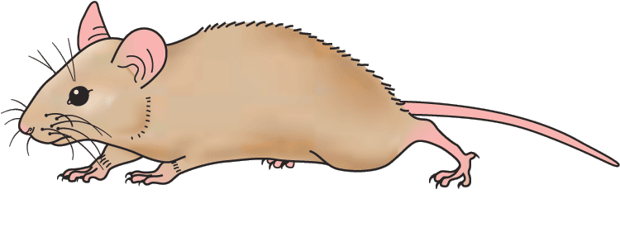
Han River bridge
Danang Vietnam
Số 0 nhỏ nhất?
A.
B.
A. Sai
B. Đúng

Slide 4

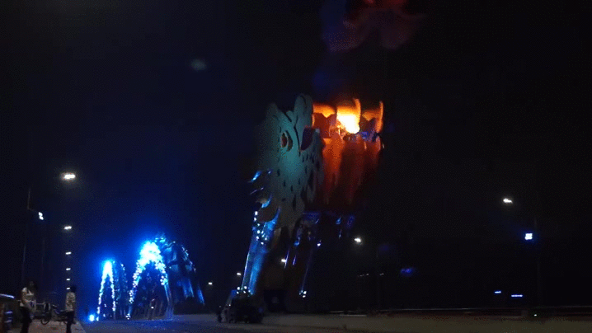

Con chó có 3 chân
A.
B.
Dragon bridge
Danang Vietnam
A. sai
B. đúng

Slide 5




Con vịt có 4 chân?
A.
B.
Asia Park
Danang Vietnam
A. Sai
B. Đúng

Slide 6
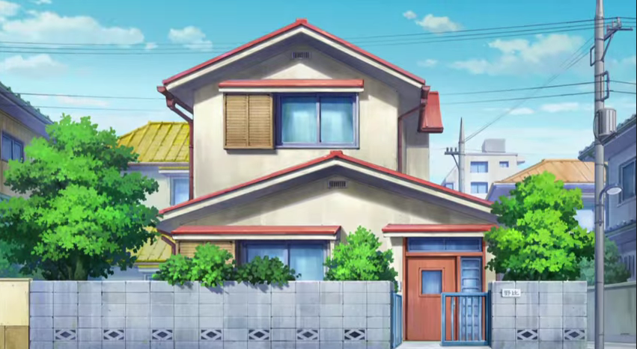


Bye bye!
Huyen Trang

Slide 7
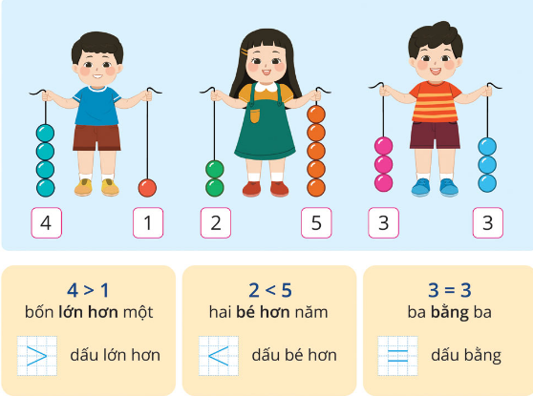



4
>
1
2
<
5
3
=
3
bốn lớn hơn một
hai bé hơn năm
ba bằng ba
dấu lớn hơn
dấu lớn hơn
dấu bằng

Slide 8
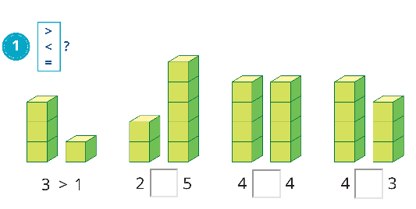
<
=
>

Slide 9
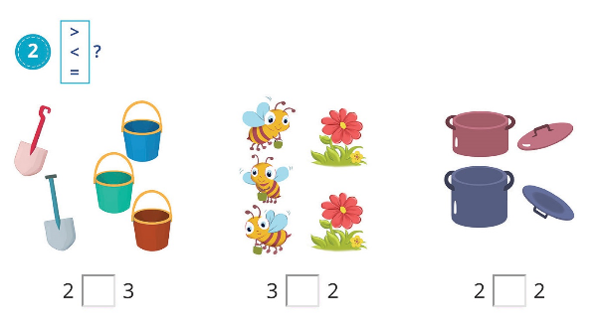
TIẾT 2
<
>
=

Slide 10
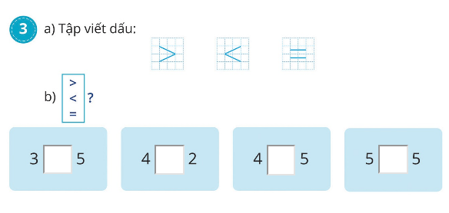
<
>
<
=

Slide 11
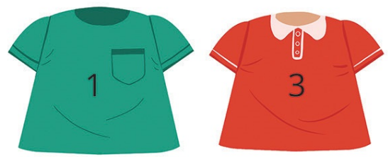

4. Vật nào ghi số lớn hơn trong mỗi hình vẽ sau?

Slide 12



Cảm ơn quý Thầy Cô và các em học sinh đã chú ý lắng nghe!

